Slide 1




1
KHỞI ĐỘNG
2
Tiếng gà
Trưa
(Xuân Quỳnh)
3
HÌNH THÀNH KIẾN THỨC
4
THỰC HÀNH
VẬN DỤNG

Slide 2


KHỞI ĐỘNG
1. Em đã từng đi đâu xa quê chưa? Hãy tưởng tượng nếu một ngày em phải xa quê trong một thời gian dài, những hình ảnh, kỉ niệm nào khiến em nhớ nhất. Tại sao?
2. Chia sẻ cùng bạn bè kỉ niệm với những người thân trong gia đình mà em nhớ nhất.

Slide 3


HÌNH THÀNH KIẾN THỨC

Slide 4
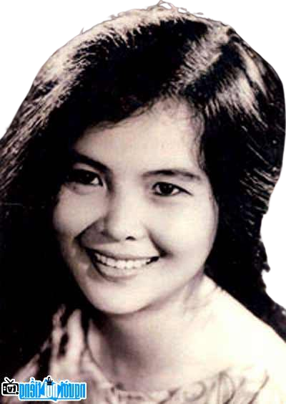
I. Tìm hiểu chung
- - -
1. Tác giả Xuân Quỳnh
Quê ở làng La Khê, ven thị xã Hà Đông, Hà Nội.
1942 – 1988
Là nhà thơ nữ xuất sắc trong nền thơ hiện đại Việt Nam
Phong cách thơ: trẻ trung, sôi nổi, đôn hậu, giàu nữ tính.
Tác phẩm chính: Bài “Tiếng gà trưa”, “Sóng” là những bài thơ hay quen thuộc với bạn đọc trong nhà trường.

Slide 5
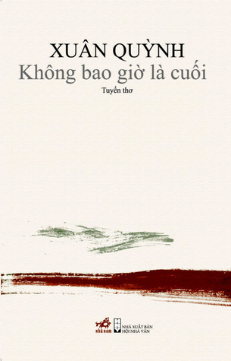

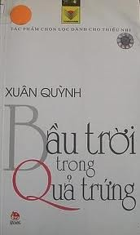
MỘT SỐ TẬP THƠ CỦA TÁC GIẢ

Slide 6

I. Tìm hiểu chung
2. Tác phẩm
a. Xuất xứ
Trích từ tập thơ “Hoa dọc chiến hào” (1968).
Được viết trong thời kì đầu của cuộc kháng chiến chống đế quốc Mĩ.
b. Cách đọc
Đoạn đầu vui, phấn khởi. Chú ý lời kể - tả trữ tình của nhà thơ trong vai anh bộ đội đang nhớ nhà, nhớ bà, nhớ quê.
c. Thể thơ: 5 chữ (biến thể)
Mỗi dòng 5 chữ, số chữ trong một số câu có biến đổi linh hoạt.

Slide 7
I. Tìm hiểu chung
2. Tác phẩm
d. Nhịp
3/2, 2/3, 1/2/2 nhấn mạnh vào các từ ngữ, câu thơ được lặp lại trong bài.
e. Bố cục, mạch cảm xúc
Khổ 1: Tiếng gà trưa đánh thức tình cảm làng quê;
Bố cục
5 khổ tiếp: Tiếng gà trưa gợi về kỉ niệm tuổi thơ;
Khổ cuối: Tiếng gà trưa giục bước hành quân.

Slide 8
I. Tìm hiểu chung
2. Tác phẩm
e. Bố cục, mạch cảm xúc
+ Trên đường hành quân, người chiến sĩ chợt nghe tiếng gà nhảy ổ, gợi về kỉ niệm tuổi thơ.
Mạch cảm xúc
(Hiện tại - quá khứ - hiện tại)
+ Gợi kỉ niệm hình ảnh gà mái mơ, mái vàng với người bà giàu lòng yêu thương.
+ Tiếng gà gợi ước mơ tuổi thơ và tiếng gà trưa đã khắc sâu tình yêu quê hương, đất nước nơi người chiến sĩ, giục bước hành quân.

Slide 9
I. Tìm hiểu chung
2. Tác phẩm
f. Đề tài, chủ đề:
Cảm xúc của người cháu trên đường hành quân khi nghe tiếng gà trưa.
Thể hiện tình bà cháu thắm thiết.

